Slide 1
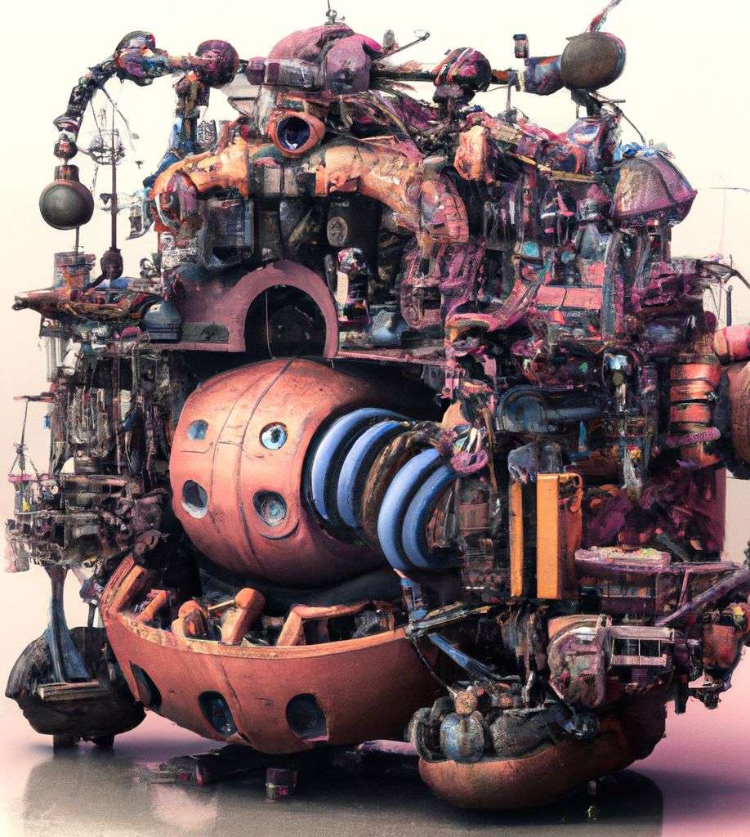
ITSETUHOKONE
TEHTÄVÄ:
Suunnitella ja rakentaa asteittain hajoava kone
KENELLE:
Metropolian opiskelijoille
KÄYTTÖTARKOITUS:
Ennakoivan huollon harjoitukset, Big Data
VAATIMUKSET:
Luonteestaan huolimatta turvallinen
Helposti (ja halvalla) korjattavissa
Osat 3D-tulostettavia
Koneen tulee kerätä itsestään paljon tietoa
(Ja luonnollisesti lähettää se johonkin)
Toiminta on syklistä ja toistettavaa
OHJAAJA: Matti Välikylä

